Slide 1
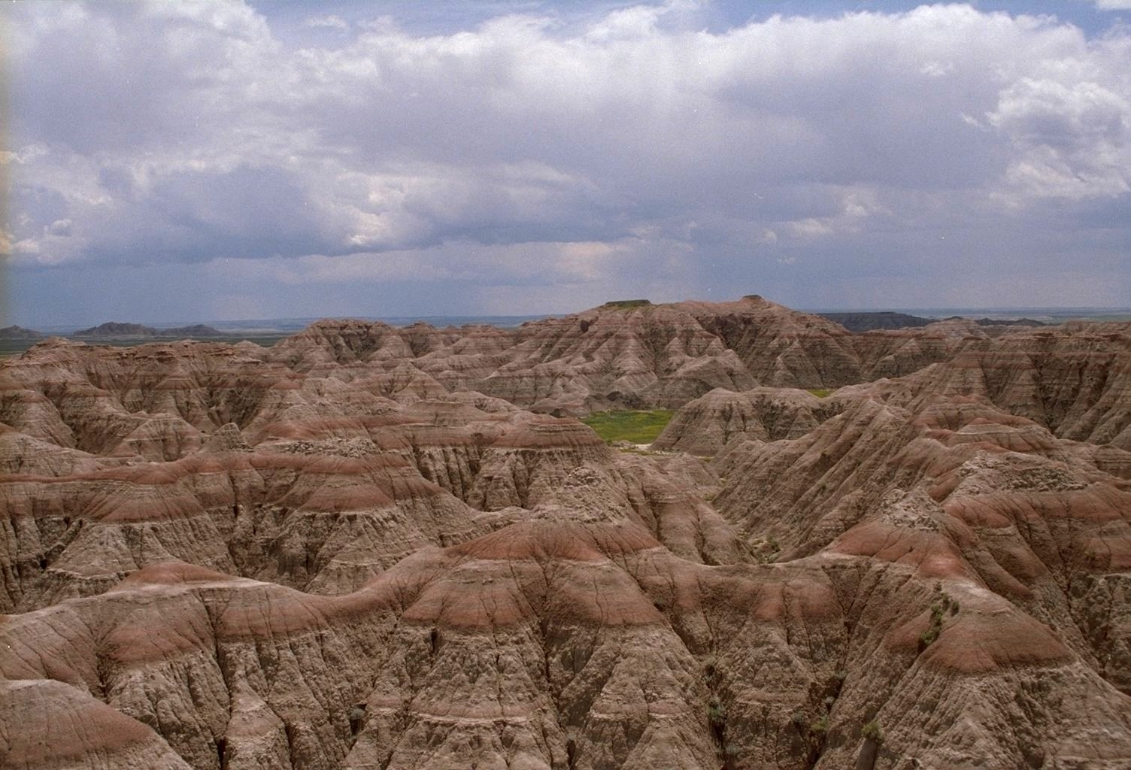
Sladká voda na kontinentech
15. 11. 2012
Fyzická geografie
Podzim 2012
Z0026/4 – čtvrtek 15 – 15.50, Z4
Z0026/6 – čtvrtek 16 – 16.50, Z3
Mgr. Ondřej Kinc
kinc@mail.muni.cz

Slide 2
povrchová a podpovrchová voda tvoří jen malou část zásob vody v hydrosféře
oběh vody: výpar z oceánů a pevniny → srážky → část srážek se vrací do atmosféry výparem z půdy, část odtéká z pevniny povrchovým nebo podzemním odtokem
hydrologie – ………………
srážky vypadávající na povrch se dostávají do půdy ………………, tj. působením gravitace pronikají mezerami mezi půdními částicemi (pukliny, otvory po živočiších, prostory po ledových krystalcích aj.)
voda, která se dostane do půdy je půdní voda a vytváří zvodnělou vrstvu (soil water belt) – voda z této vrstvy se může dostat na povrch nebo do atmosféry …………… (výpar + transpirace)

Slide 4
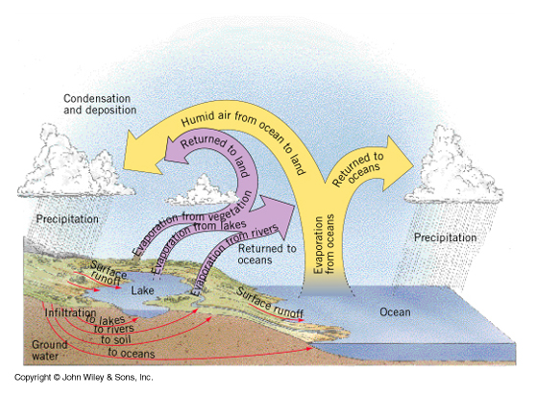

Slide 5
Podzemní voda
podzemní voda – část podpovrchové vody, která vyplňuje zónu ……… (pásmo nasycení)
hladina podzemní vody odděluje zónu saturace od svrchní vrstvy, kde póry nejsou plně vyplněny vodou – pásmo provzdušnění (zóna ………..) – voda se zde drží díky kapilárnímu napětí (tenký film vody na povrchu minerálů) – ……………………..

Slide 7
Zvodnělé vrstvy
zvodnělá vrstva (zvodeň) – podloží písku nebo pískovce, obsahující volně protékající podzemní vodu
nepropustná vrstva – podloží jílů nebo břidlic obsahují málo volné vody
čočkovité břidlice vytváří zavěšené vodní těleso
je-li propustná vrstva mezi dvěma nepropustnými, je voda v propustné vrstvě pod tlakem a při navrtání nadložní vrstvy vystřikuje nad povrch – ……………………………………

Slide 8
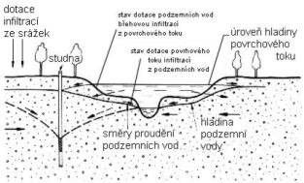
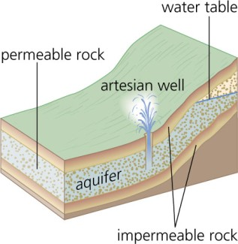
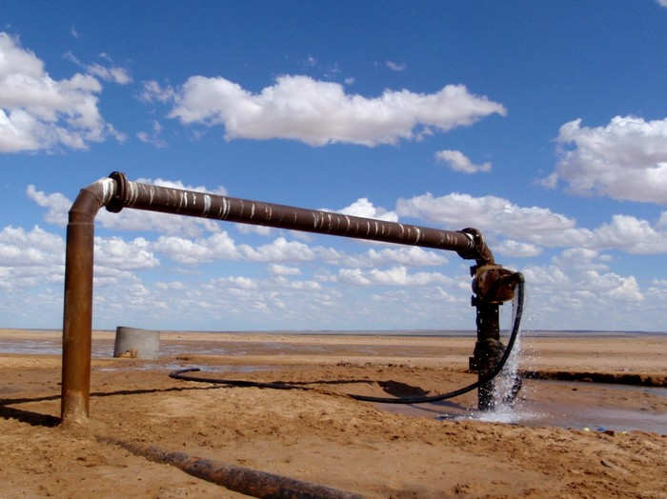

Slide 9
Povrchový odtok
povrchový odtok vytváří různé formy:
souvislá tenká vrstva (film) po hladkém povrchu půdy nebo hornin – ………….(……..)
hrubý nebo důlkovitý povrch – podoba řady malých potůčků (……………..) , spojující jednu rýhu s druhou do erozních rýh
zatravněný povrch – povrchový odtok je rozdělen do nesčetných malých proudů, tekoucích kolem stonků
zalesněné svahy – omezení odtoku v důsledku intercepce srážek

Slide 10
povrchový odtok přechází do toků
koryto toku – úzká brázda, obsahující tekoucí vodu, unášející ………… (pevné částice minerálních a organických látek), které se dělí na:
…………….. – vznášející se jemné, různě velké části převážně minerálního původu, pocházející z povodí nebo vlastního řečiště
………………….– pevné částice pohybující se převážně v kontaktu s dnem koryta válením, sunutím a poskakováním

Slide 11
Průtok
průtok – ??
změny gradientu (sklonu koryta) řeky ovlivňují změny průtočného profilu toku a rychlosti tekoucí vody bez změny průtoku: větší sklon - větší rychlost tekoucí vody, menší průtočný profil, menší sklon – menší rychlost, větší průtočný profil
měření průtoků – ??
průtoky – důležitá hydrologická charakteristika využívaná v praxi (spotřeba vody, povodně aj.)
průtok na větších řekách roste směrem od pramene po toku přibíráním přítoků – čím větší je průtočný profil, tím menší je gradient toku

Slide 12
Systém odtoku
hranice mezi svahy odvodňovanými do různých toků tvoří …….. mezi těmito toky
celý systém propojený odtokem vytváří odtokovou pánev
odtokový systém vázaný na jeden tok vytváří jeho …….
Hlavní evropské rozvodí ??

Slide 13
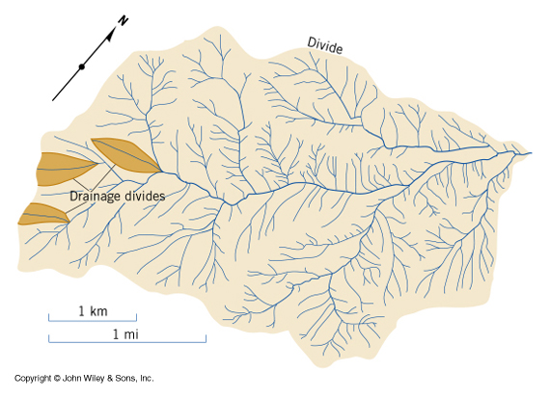
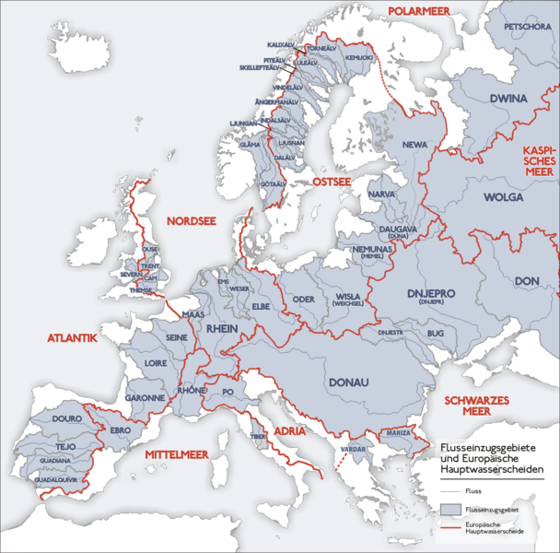

Slide 14
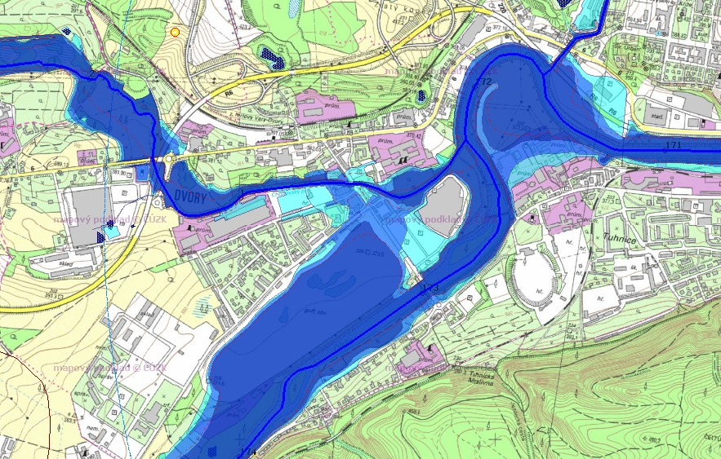
Povodně
N-letost povodní – Q5, Q20, Q500 ????

Slide 15
Druhy povodní
bleskové povodně – přívalové srážky a náhlý povrchový odtok velkého množství vody, velké lokální škody, příp. oběti na životech
povodně z několikadenních trvalých srážek – postihují větší oblasti (podle velikosti srážkové oblasti a kam je oblast odvodňována), škody v regionálním nebo supra-regionálním měřítku, oběti na životech
povodně z tání sněhové pokrývky – souvisí s náhlým oteplením a táním velkého množství sněhu, často doprovázených srážkami, postihují větší oblasti, výraznější ve středních a dolních částech toků
povodně z chodu ledu – po náhlém tání a odchodu ledu může dojít k zablokování koryta ledovými krami (tzv. ledová zácpa) a ke vzdutí vody za touto překážkou

Slide 16
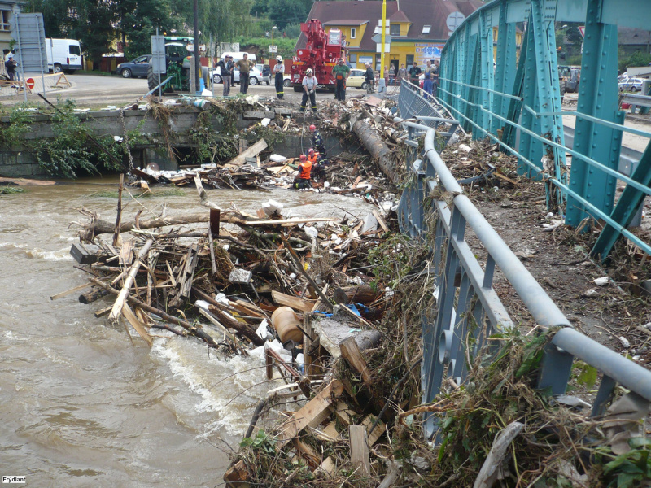
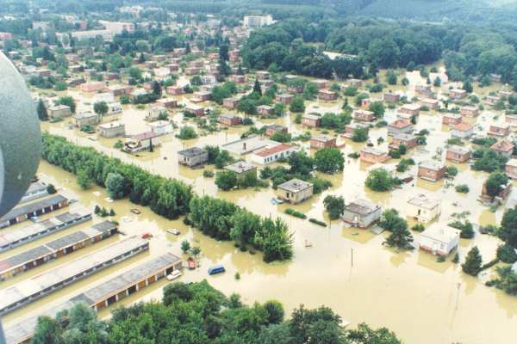
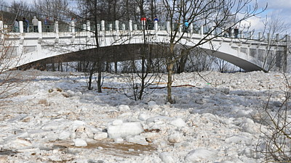
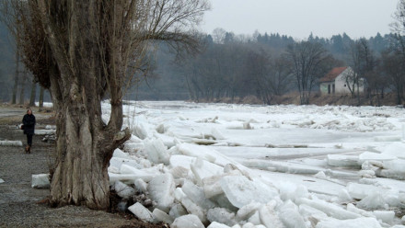

Slide 17
Ochrana před povodněmi
v období bez povodní: racionální využívání a plánovaní aktivit v krajině (land-use, průtočnost údolní nivy, ochranná zařízení, cvičení záchranných složek, příprava obyvatelstva)
před začátkem povodně a během ní: předpověď počasí a hydrologická předpověď - vyhlašování tří stupňů povodňové aktivity – organizace záchranných prací
po povodni: organizace aktivit směřujících k obnovení normálního chodu života společnosti – pomoc postiženým

Slide 18
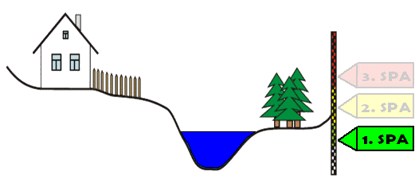
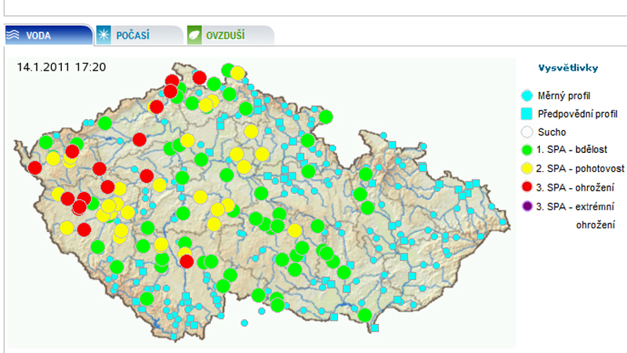
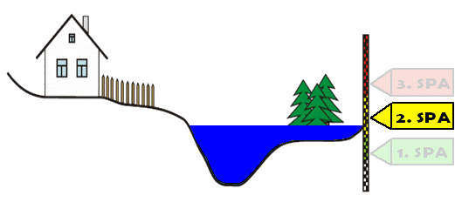
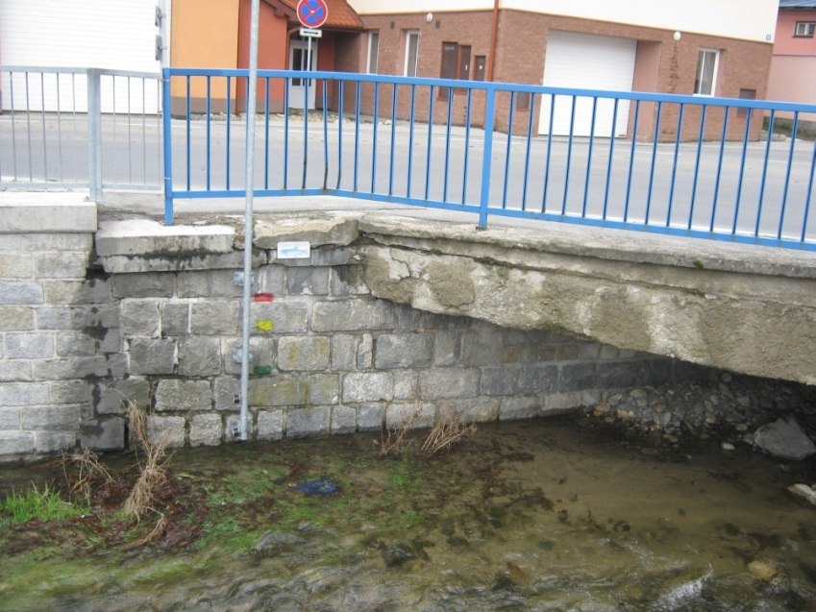
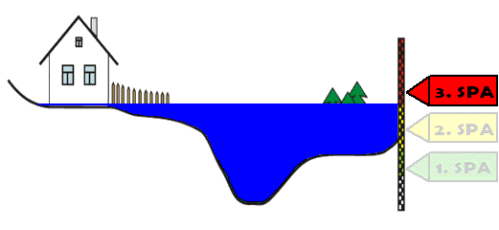

Slide 19
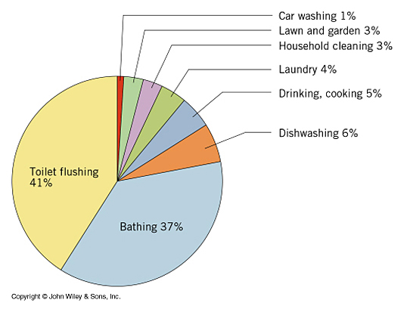
Povrchová voda jako přírodní zdroj
zdroj vody pro zemědělství a průmyslové aktivity
zásobování městských oblastí z vodních rezervoárů
zavlažování
výroba elektrické energie ve vodních elektrárnách
říční doprava
spotřeba vody v domácnostech
voda pro chladící zařízení (např. elektrárny)

